Slide 1
Co je úkolem učitelů geometrie na základních školách? Jak stará geometrie je a co do ní patří?

Slide 2
Co je úkolem učitelů na základních školách?
Vytvořit kvalitní základy geometrických znalostí
Podněcovat abstraktní geometrické myšlení žáků takovým způsobem, aby žáci byli schopni je sami nadále rozvíjet v oblastech, které si sami zvolí

Slide 3
Motivační úlohy
Úloha 1 : Ve staré Babylónii potřebovala moudrá královna získat pozemek od loupeživého kupce. Navrhla množství zlata, které mu dá za pozemek ohraničený kůží z jeho největšího vola, do které udělá otvor. Kupec se usmíval pod vousy, neboť si představil plochu o obsahu kůže z jeho vola a hromada zlata přišla mu dvojnásobná za libovolně velký pozemek vymezený kůží. Když ho ale královna přivedla k pozemku, zblednul. Jakým způsobem moudrá královna udělala otvor v kůži a obvod pozemku vytyčila?

Slide 4
Analogické zadání: Prolezu otvorem v pohlednici?

Slide 5
Motivační úlohy
Úloha 2 :
V království měli dva různě velké čtverce vzácné zlaté látky. Potřebovali udělat nový královský trůn, kterým bude tato látka pokrytá. Jak velký nový čtverec mohou udělat z těchto dvou čtverců, aby látka nezbyla?
Uvažujte např. čtverce o stranách 30cm a 40cm.
A jakým způsobem má švadlena látku rozstříhat?

Slide 6
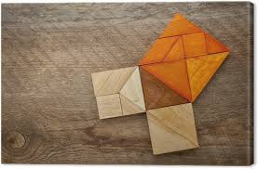

Slide 9
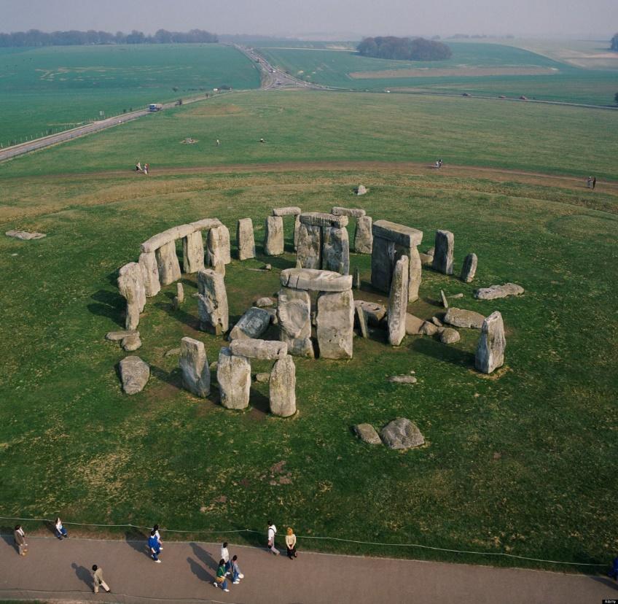
Jak stará geometrie je a co do ní patří?

Slide 10
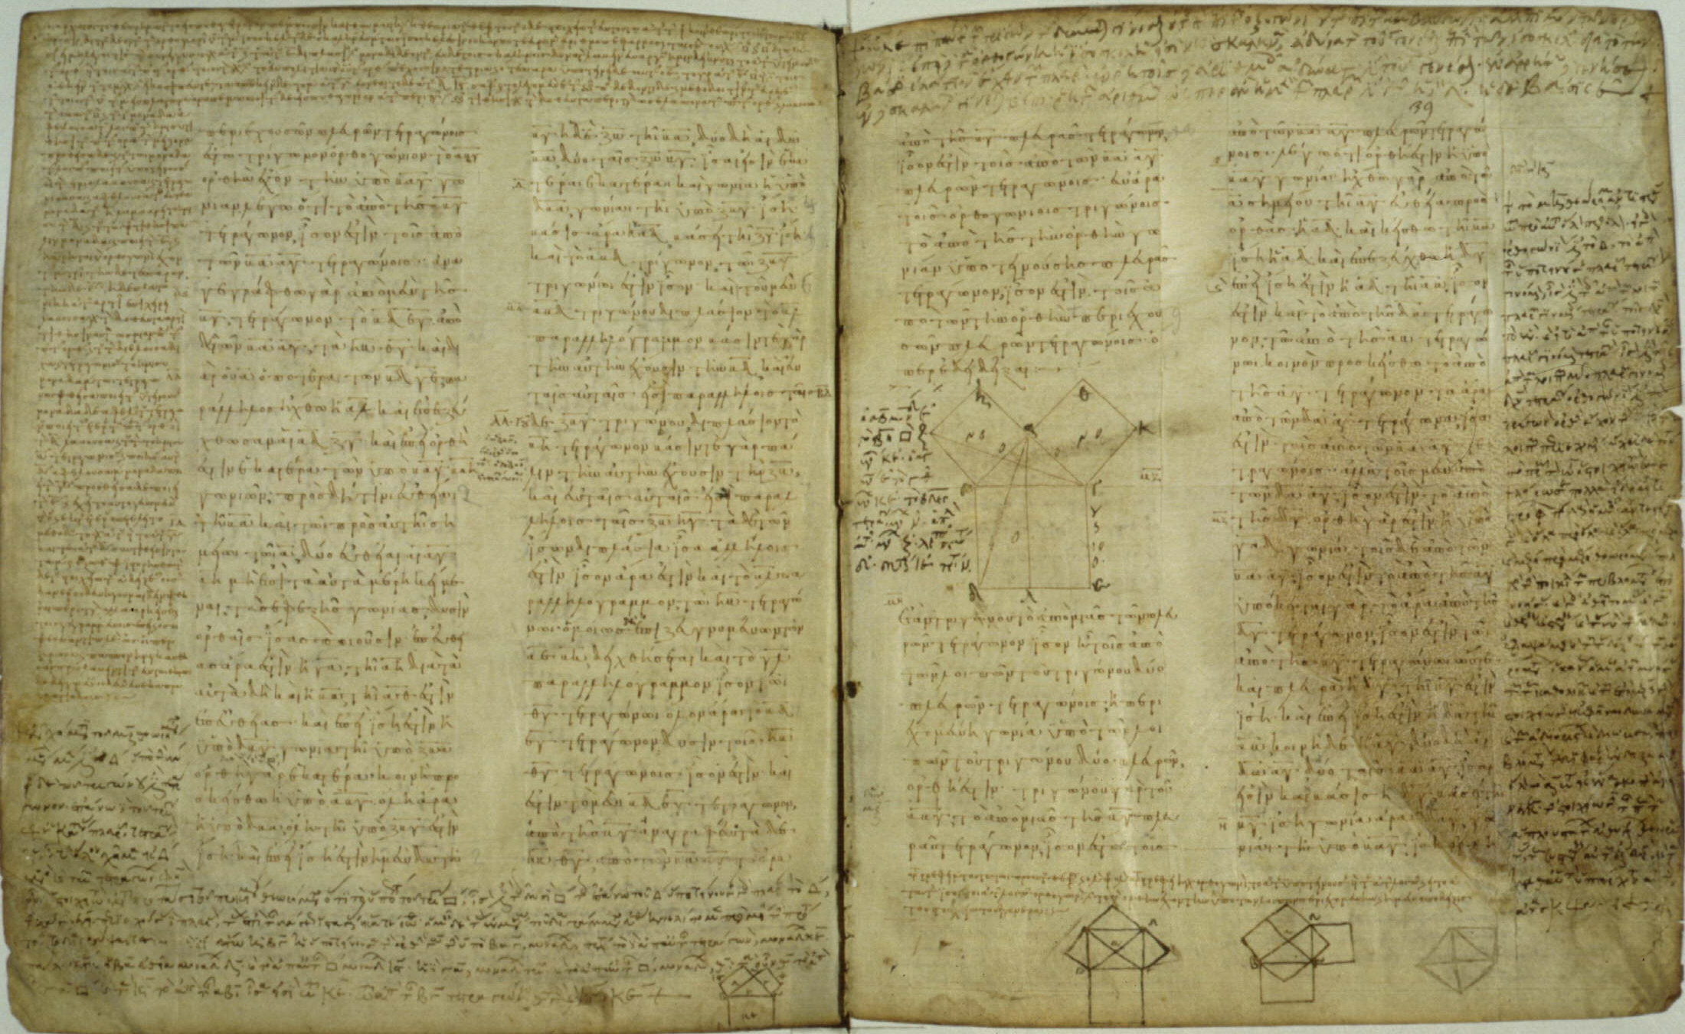

Slide 11
Různé metody zkoumání geometrie
Úvodem si uvědomíme, že geometrie je dnes rozsáhlý vědní obor. Geometrické objekty a prostory, jejich vlastnosti a vzájemné vztahy můžeme zkoumat různými metodami.
Syntetická geometrie - axiomatický přístup
Analytická geometrie
Diferenciální geometrie
Kleinova (transformační) geometrie

Slide 12
V rámci syntetické geometrie se objevuje axiomatický přístup ke geometrii. Axiomatický přístup znamená budovat nějakou teorii z co nejmenšího počtu jednoduchých pravidel (axiomů). Náznaky se objevily už u Eukleida z Alexandrie, který formuloval slavných 5 postulátů.
V moderním pojetí jsou ukázkou axiomatického přístupu ke geometrii Hilbertovy axiómy.

Slide 13
Poznámky:
René Descartes (1596 -- 1650), Descartův spis La Géométrie, který byl vydán roku 1637 jako jeden z dodatků k jeho filozofickému dílu Discours de la méthode (Rozprava o metodě), bývá často považován za počátek analytické geometrie jako vědy. Podrobněji viz literatura.
Johann Carl Friedrich Gauss (1777 -- 1855, Göttingen) byl slavný německý matematik a fyzik. Zabýval se zejména geometrií, matematickou analýzou, teorií čísel, astronomií, elektrostatikou, geodézií a optikou. Silně ovlivnil většinu z těchto oborů vědění. Mezi jeho stěžejní díla patří spis Disquisitiones Arithmeticae, který napsal již ve věku 21 let (1798; publikováno bylo ale až v roce 1801). Tato práce položila základy teorie čísel jakožto matematické disciplíny.
Georg Friedrich Bernhard Riemann (1826 -- 1866) byl německý matematik, který výrazně přispěl k rozvoji matematické analýzy a diferenciální geometrie. Na jeho myšlenkách byly dále rozvinuty například Riemannova geometrie, algebraická geometrie či teorie komplexních ploch. Tyto oblasti matematiky se staly základem topologie. V reálné analýze přispěl definicí Riemannova integrálu a rozvinul také teorii trigonometrických řad.

